Slide 1


Notes:
1

Slide 2

敬拜讚美
(聖地雅歌教會)

Slide 3
我的心啊 你著歡喜出聲謳咾耶和華 用真實敬虔的心神謳咾祂 天地一切攏在見證 祂的智慧大權能 咱今著謳咾敬拜來回應
我的心啊你著歡喜出聲

Slide 4
哈利路亞！榮耀的君王 道成肉身為愛來降生 我靈謳咾你 全意敬拜你 你是創造萬物 獨一的真神
我的心啊你著歡喜出聲

Slide 5
真正歡喜 能夠相互聚集 作夥吟詩 敬拜謳咾他 天父上帝 疼咱親像兒女 豐盛恩典 臨到我和你
主的大家庭

Slide 6
手牽手 咱作夥 充滿疼心 在耶穌內合一 雖有風雨 咱同行嘛同心
主的大家庭

Slide 7
咱是一家人 在主的大家庭 你和我 永遠相疼相扶持 (x2)
主的大家庭

Slide 8
互 我
詞：謝鴻文 曲：劉淑莉
祢賜活命救贖我
互我不隔在罪岸
今我倚靠祢聖名
學習同行
築壇-回應之歌 97首

Slide 9
祢賜聖神扶持我
互我贏過舊性命
懇求恩主牽我
勝過一切纏絆

Slide 10
互我謳咾日日無息
互我敬拜由心唱歌
互我服事心存感謝
祈禱喜樂充滿

Slide 11
互我疼人真實對待
互我謙卑歡喜忍耐
學習祢的款式
聖潔完全的疼

Slide 12
心的故鄉
詞曲：謝鴻文
每個人所走的路
若像天頂的雲找沒方向
坎坷到順境 流浪到安息
何時才會找到心的故鄉
築壇-回應之歌168首

Slide 13
在這條人生的路
甚麼才是咱要去的方向
迷失到找著 虛迷到笑容
何時才會找到心的故鄉

Slide 14
永遠的厝 美麗國度
上帝為你(咱)備辦快樂天堂
有滿足的平安 沒悲傷沒目屎
有真實的疼痛與盼望

Slide 15
在這個安靜的晚上 我知道你有心事睡不著 想著你的過去 受盡凌遲 甘苦很多年
晚安 台灣

Slide 16
在這個安靜的晚上 我知道你有心事睡不著 煩惱你的未來該向哪去 幸福在哪裡
晚安 台灣

Slide 17
啊~啊 黑暗他總會過去 日頭一出來猶原擱是好天氣 你有一個美麗的名字
晚安 台灣

Slide 18
啊~啊 上帝伊總會保佑 日頭一出來猶原擱是好天氣 願你順遂 台灣
晚安 台灣

Slide 19
啊~啊 黑暗他總會過去 日頭一出來猶原擱是好天氣 你有一個美麗的名字
晚安 台灣

Slide 20
啊~啊 上帝伊總會保佑 日頭一出來猶原擱是好天氣 願你平安 台灣 願你順遂 台灣
晚安 台灣

Slide 21
教會旗 進場

Slide 22
Notes:
22

Slide 23

南加州台灣人長老教會聯合會
開會禮拜
移民教會的
轉變與前瞻
黃德利 牧師

Slide 24

主題介紹與導言
鄭仰恩牧師
世界觀與在地化的信仰理解：
世界文學與世界基督教

Slide 25
世界觀與在地化的信仰理解：世界文學與世界基督教
鄭仰恩

Slide 26
聖經的故事・我們的故事
聖經的故事 = 上帝子民的故事
聖經的故事 = 我們的故事
我們的故事 = 信仰群體的故事
聖經的故事 = 世界的故事
聖經的故事 = 世界的故事 = 我們的故事 = 上帝子民的故事

Slide 27

被恩典塑造，追求真理和公義 The Grace that Shapes their lives

Slide 28
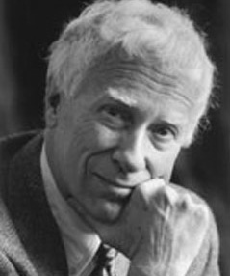
被恩典塑造，追求真理和公義 Nicholas Wolterstorff

Slide 29
被恩典塑造，追求真理和公義 Nicholas Wolterstorff
從小在荷裔美國改革宗教會長大，通過禮拜體會簡單、嚴肅、韻律 (simplicity, sobriety, measure)之美。[父親是木匠，體會木刻之美]
對「反覆/重複」(repetition)不會反感，禮儀和聖經總是規律性地「穿透、銘刻」(sink)於意識的底層。[海德堡教理問答]

Slide 30
被恩典塑造，追求真理和公義 Nicholas Wolterstorff
聖禮的神學(sacramental theology)：萬事萬物都是出於上帝的恩典和美意，這成為一種詮釋現實的信仰態度(fundamental hermeneutic)。
在改革宗傳統裡，聖經和耶穌總是「中心」(center)，意味著我們總是將聖經之外的思想、經驗、現實納入到「聖經故事所描述的真實世界」裡，而不是相反的進路。

Slide 31
被恩典塑造，追求真理和公義 Nicholas Wolterstorff
和「他者」相遇—受壓迫者的哭泣：
1. 為巴勒斯坦人發聲！
2. 為南非「種族隔離」(apartheid)制度下的黑人受壓迫者發聲！
對「公義」(Justice)產生委身的熱情！

Slide 32
被恩典塑造，追求真理和公義 Nicholas Wolterstorff
當25歲的兒子Eric於登山發生意外死亡後，他面對人生最大危機。
他告白：「你若真的要知道我是誰，我是死了兒子的人。然而，我卻是以救贖的觀點來接納這個事實。我必須經過很久，才學習到如何以救贖的角度來接納自己的苦難，沒有人可以停止學習！」1987年，他出版Lament for a Son。

Slide 33

被恩典塑造，追求真理和公義 Nicholas Wolterstorff

Slide 34

被恩典塑造，追求真理和公義 Nicholas Wolterstorff
改革宗傳統名著：《直到公義與和平相擁抱》(Until Justice and Peace Embrace)。

Slide 35


Elie Wiesel, Night （暗夜）

Slide 36
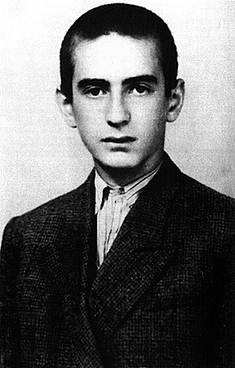

威塞爾(Elie Wiesel)

Slide 37
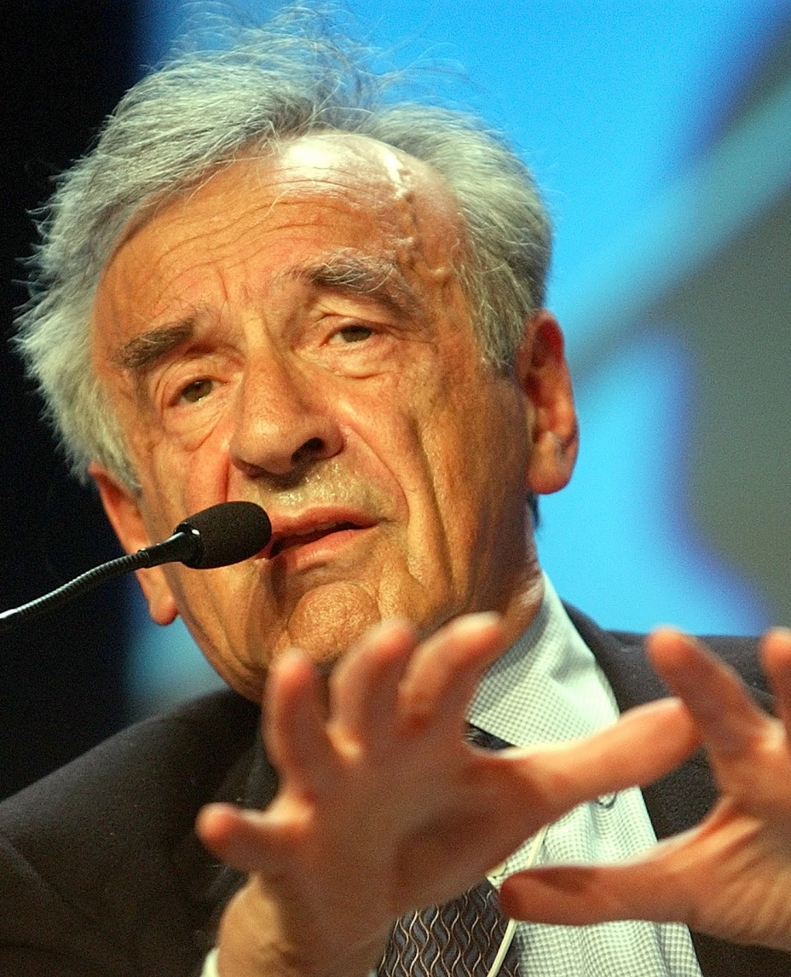

Elie Wiesel，《一個猶太人在今天》

Slide 38
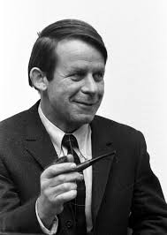

藍茨(Siegfried Lenz)，《德語課》

Slide 39

徐林克，《我願意為妳朗讀》

Slide 40

《紫色姐妹花 》 (The Color Purple)

Slide 41


Harper Lee, To Kill a Mockingbird

Slide 42



奇努亞‧埃琪比，《支離破碎》

Slide 43
《支離破碎》
《支離破碎》的標題出自葉慈(W. B. Yates, 1865-1939)描寫一次大戰後歐洲社會景象的詩《二度降臨》(The Second Coming)：
Turning and turning in the widening gyre. The falcon cannot hear the falconer;
Things fall apart ; the centre cannot hold;
迴旋復迴旋，於愈益擴大的漩渦
獵鷹聽不見放鷹的人
一切都崩落，再無核心可以掌握

Slide 44


奇努亞‧埃琪比，《支離破碎》

Slide 45

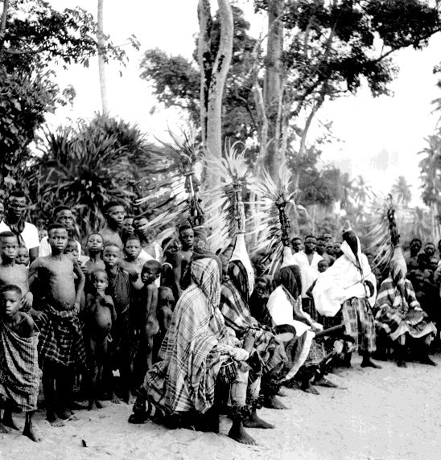
奇努亞‧埃琪比，《支離破碎》

Slide 46


遠藤周作，《沉默》

Slide 47


遠藤周作，《沉默》

Slide 48



遠藤周作，《深河》

Slide 49


遠藤周作，《深河》

Slide 50

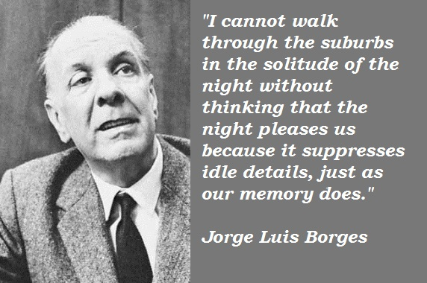
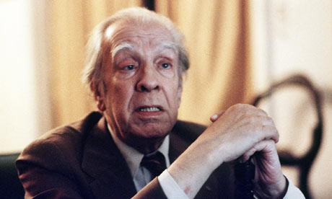
Jorge Luis Borges,《馬可福音》

Slide 51
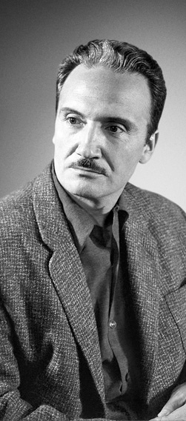



Jose Maria Arguedas，《動聽的故事》

Slide 52
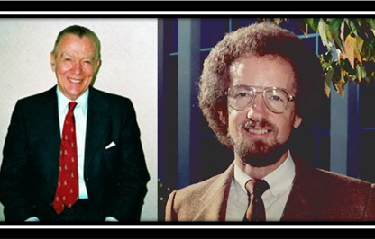
Pain: The Gift Nobody Wants

Slide 53



Pain: The Gift Nobody Wants

Slide 54
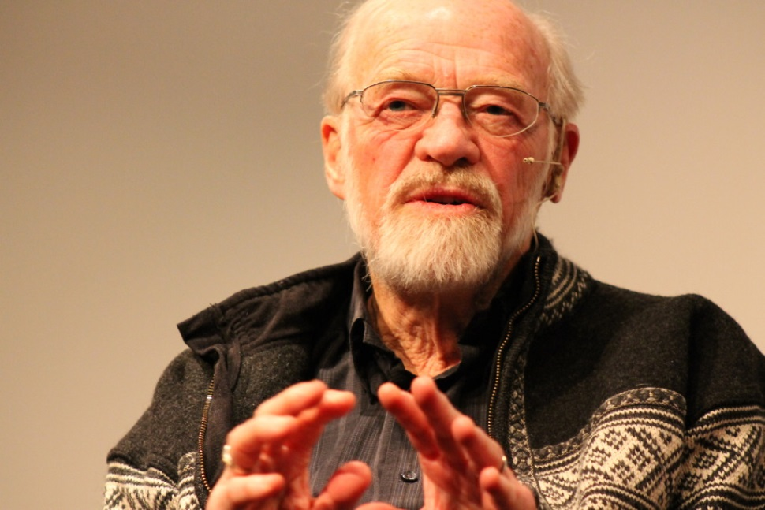
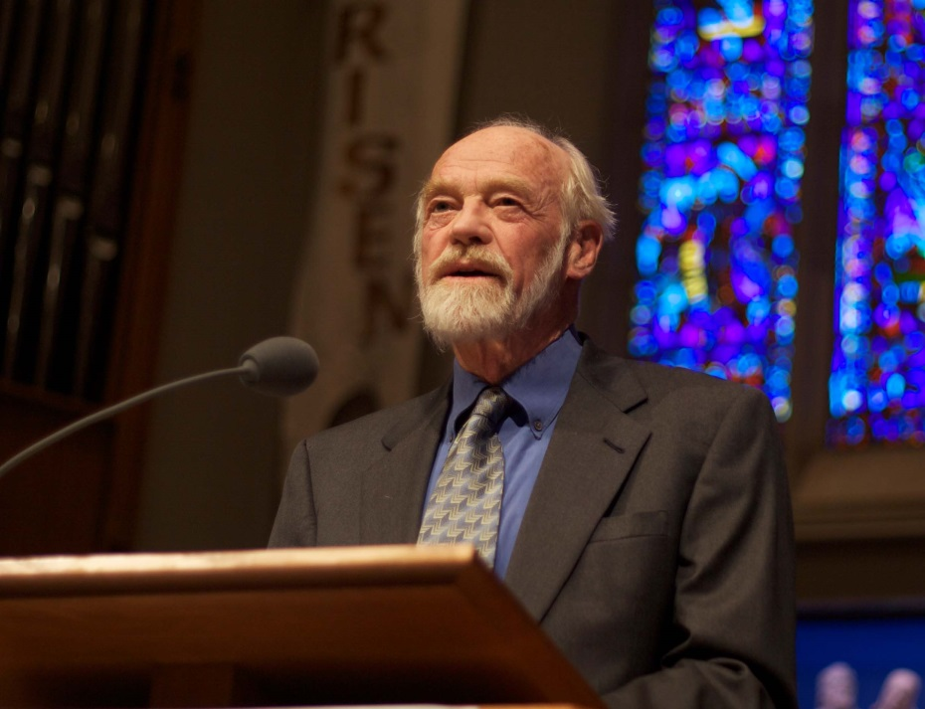
畢德生(Eugene H. Peterson)

Slide 55


《顛覆靈性》(Subversive Spirituality)

Slide 56
「閱讀」的必要性
「讀小說是牧師很嚴肅的活動，不讀小說的牧者似乎不太認真，最少失落了某個面向的認真。讀聖經，是必須的；神學書籍，理所當然；釋義書，要持之以恆；而小說，更要不惜一切地讀。」
小說提供「故事」、「人物」、「地點」
缺乏人文素養的基督教無法深入人心、令人久留！

Slide 57
繼續反思的問題
教會的信仰內涵和宣教思考是否欠缺人文素養？是否有「反文化」的傾向（如《曠野》雜誌的〈出走檔案〉所顯示）？
但願我們可以常常藉助閱讀聖經，閱讀世界或基督教文學作品，來讀自己、讀作者、讀時代，也讀出信仰和生命的更深層意義！

